Slide 1
Предвыборная программа
Моисеев Владислав Павлович

Slide 2
Обо мне
Родился 29.06.1999г.
В 2017 году закончил МБОУ СОШ №26
В 2017 году поступил на Лечебный Факультет ЧГМА
Увлечения: интеллектуальные игры, поинг, решение головоломок
Знак зодиака: Рак.
Являюсь действующим руководителем ВО «Атлант».
Выступаю в творческом коллективе «Moonlight»
Работаю в секторе по качеству образования.
Два года занимаюсь тьюторством.

Slide 3
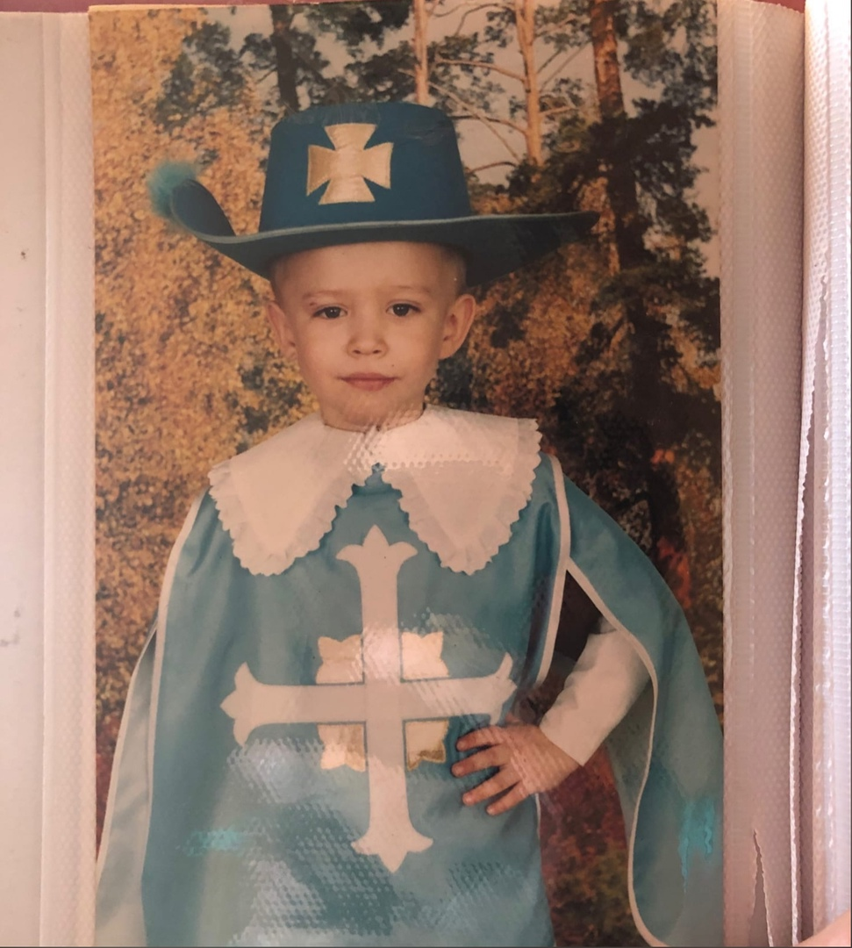
Мои детские фотографии

Slide 4
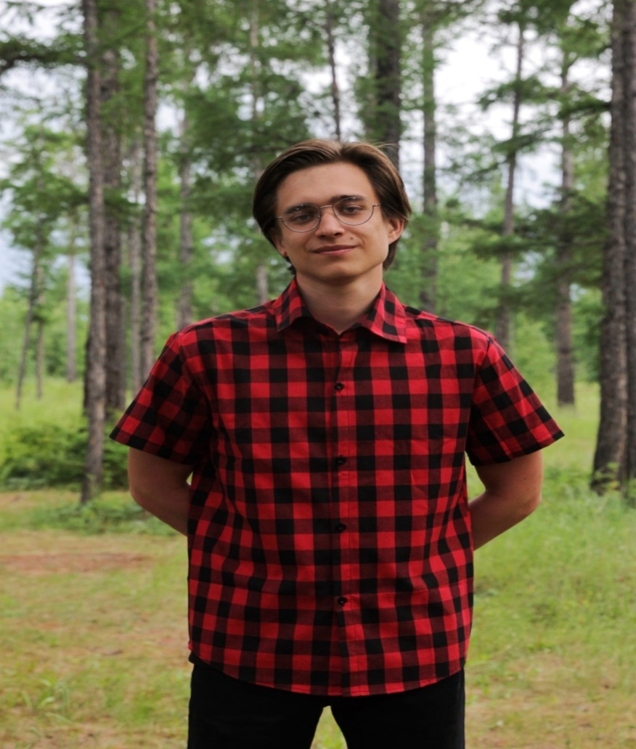
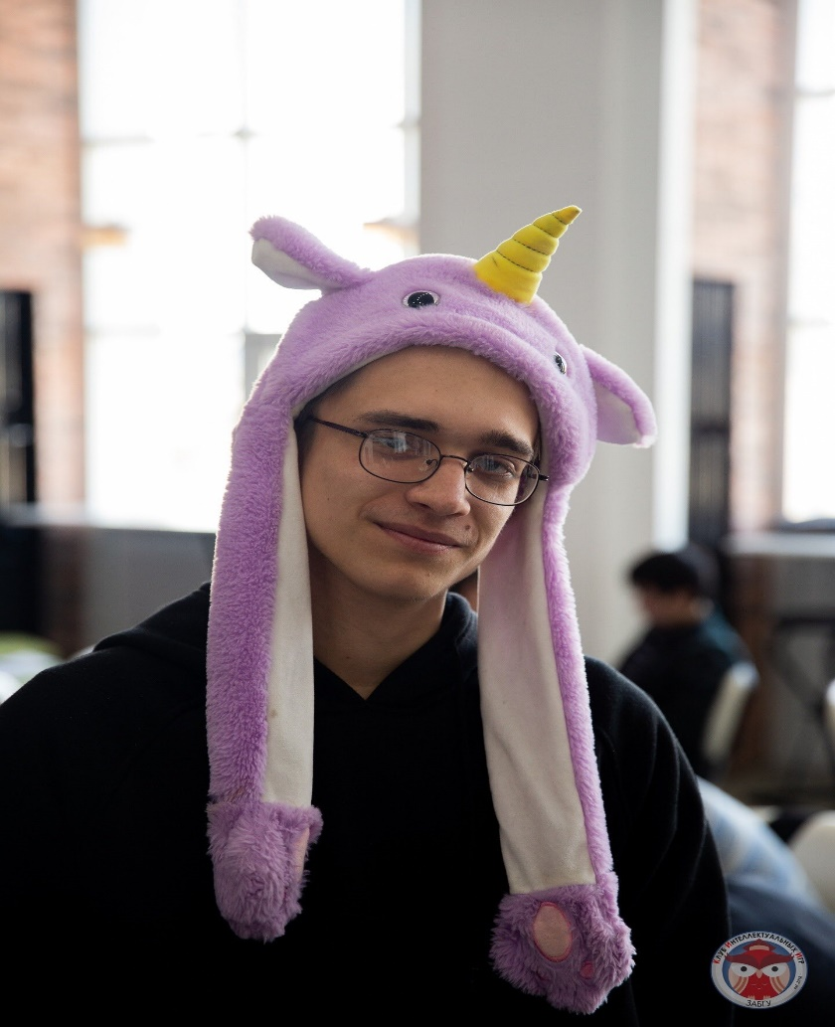
Фотографии нынешнего меня

Slide 5
Миссия работы совета обучающихся ЧГМА
Создание наиболее комфортных условий для осуществления внеучебной деятельности, и привлечения в неё наибольшего количества обучающихся академии.

Slide 6
Мои векторы развития работы совета обучающихся.
Обеспечение возможности обучающихся вносить предложения по изменению работы совета обучающихся, в том числе работы отдельных секторов.
Создать условия, способствующие созданию активной жизненной позиции обучающихся, способствующие их самореализации.
Содействие органам управления ВУЗа.
Обеспечение соблюдения прав и свобод обучающихся.
Обеспечение условий, способствующих интеграции обучающихся первых курсов в общественную жизнь академии.
Оптимизация работы совета обучающихся.
Продвижение актуальной информации о работе всех структур совета обучающихся в социальных сетях.

Slide 7
Конкретные предложения по работе Совета обучающихся ФГБОУ ВО ЧГМА
Расширение функционала тьюторов. Наделение некоторых из них новыми полномочиями. В их обязанности будет входить: заблаговременное создание беседы вконтакте зачисленных первокурсников, их организация, донесение им необходимой информации.

Slide 8
Конкретные предложения по работе Совета обучающихся ФГБОУ ВО ЧГМА
Увеличение количества заместителей председателя совета обучающихся, и расширение их зоны принятия самостоятельных решений.

Slide 9
Конкретные предложения по работе Совета обучающихся ФГБОУ ВО ЧГМА
Изменить формат проведения заседаний совета обучающихся. Обязательное их посещение исключительно для руководителей структурных единиц (творческих коллективов, волонтёрских отрядов, секторов и т.д), либо их представителей. Для всех остальных желающих посещение заседаний будет носить добровольный характер.

Slide 10
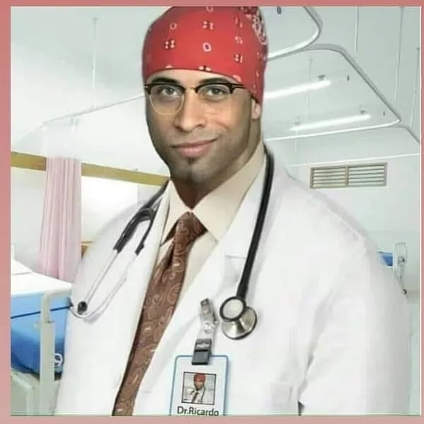
Конкретные предложения по работе Совета обучающихся ФГБОУ ВО ЧГМА
Все предложения, внесённые участниками заседания совета обучающихся, по изменению работы СО, будут решаться посредством прямого голосования участников данного заседания.

Slide 11
Конкретные предложения по работе Совета обучающихся ФГБОУ ВО ЧГМА
Изменение формата проведения занятий «Анатомия на 5». На данный момент, согласно отзывам, мероприятие показывает свою несостоятельность. Предлагается изменить формат очных занятий на кафедре, на видеоформат на ютубе, который является более простым для восприятия обучающимися.

Slide 12
Спасибо за внимание!

